Slide 1
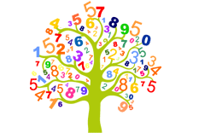
WSPIERANIE ZDOLNOŚCI MATEMATYCZNYCH DZIECI W WIEKU PRZEDSZKOLNYM

Slide 2
SPIS TREŚCI
Matematyka według Arystotelesa
Zdolności ( definicje)
Rozwój zdolności
Arkusz obserwacji
Kręgi tematyczne
Etapy rozwoju myślenia matematycznego
Wspieranie rozwoju zdolności matematycznych
Gry i zabawy matematyczne
Bibliografia

Slide 3
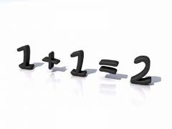
Matematyka to królowa nauk i w myśl słów Arystotelesa „jest miarą wszystkiego”. Ukształtowała świat, w którym żyjemy,
w większym stopniu niż jakakolwiek inna dziedzina wiedzy.

Slide 4

Zdolności matematyczne w dzisiejszej rzeczywistości gospodarczej determinują rozwój technologiczny oraz są kluczowym czynnikiem konkurencyjności w ujęciu globalnym.

Slide 5
Wśród dzieci w wieku 5-6 lat połowa posiada zdolności matematyczne, a aż ¼ jest ponadprzeciętnie uzdolniona w tym kierunku. Okres przedszkolny jest kluczowy dla rozpoznania matematycznych kompetencji dziecka i ich naturalnego rozwoju.

Slide 6
Zdaniem B. Hornowskiego zdolność jest indywidualną właściwością osobowości człowieka, której nie można sprowadzić do wykształconych nawyków, ale dzięki której można kształtować różnego rodzaju nawyki, sprawności i umiejętności.

Slide 7

Zdolności według W. Limont ujawniają się m.in. w procesach poznawczych,
w konkretnej dziedzinie i w specyficznym polu działania.

Slide 8
Natomiast F.J. Mönks twierdzi, że zdolności są indywidualnym potencjałem ujawniającym się poprzez wybitne osiągnięcia w jednej dziedzinie lub wielu dziedzinach. Zdolności mogą być rozumiane jako sprawniejsze wykonywanie określonych czynności w stosunku do innych, wrodzone predyspozycje do wykonywania określonych działań lub jako uwarunkowania wewnętrzne i najczęściej wrodzone możliwości sprawnego działania
w zakresie określonych predyspozycji i postaw.

Slide 9
Zdolności dzielimy na:
ogólne (inteligencja, myślenie, spostrzeganie, zapamiętywanie, wyobraźnia, sprawność ruchowa, wrażliwość emocjonalna),
specjalne (związane z określoną dziedziną lub dziedzinami: muzyczne, plastyczne, techniczne,
językowe, literackie, matematyczne, przyrodnicze i twórcze

Slide 10
Na rozwój zdolności istotny wpływ mają:
predyspozycje genetyczne,
środowisko, w którym dziecko się rozwija,
rodzina,
przedszkole,
szkoła,
rówieśnicy.

Slide 11
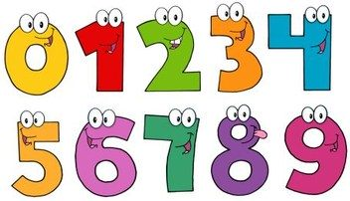
Rozwój zdolności jest ściśle związany z etapami rozwoju dziecka.

Slide 12
Dzieci mające łatwość uczenia się matematyki:
zdecydowanie szybciej przechodzą od konkretów do uogólnień.
Wcześniej od rówieśników rozumują operacyjnie na poziomie konkretnym
i posługują się symbolami matematycznymi.

Slide 13
mają zadziwiające poczucie sensu
w sytuacjach życiowych i zadaniach szkolnych, które wymagają liczenia
i rachowania, porządkowania, ustalania zależności itp.;
potrafią się skupić przez dłuższy czas na złożonych zadaniach, wykazując się zadziwiającą pomysłowością
i trafnością rozumowania.

Slide 14
są stanowcze w dążeniu do rozwiązania zadania i zniechęcają się, gdy kolejno podejmowane próby nie przynoszą spodziewanego rezultatu,
same wyszukują sytuacje, w których trzeba liczyć, rachować, mierzyć i sensownie organizować otoczenie,
dążą do matematyzowania tego, co ich otacza: ciągle chcą coś liczyć i mierzyć, porównywać wielkości, ustalać proporcje itd.

Slide 15
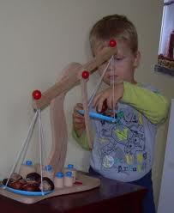
Należy jednak pamiętać o tym, że dziecko uzdolnione nie musi wykazywać wszystkich wymienionych cech.

Slide 16
Aby sprawdzić rozwój kompetencji matematycznych możemy prowadzić arkusz obserwacji nabywania tych kompetencji, który powinien obejmować następujące zagadnienia:

Slide 17
orientacja w schemacie własnego ciała i w przestrzeni,
intuicje geometryczne,
rozpoznawanie cech wielkościowych przedmiotów,
klasyfikacja przedmiotów,
kształtowanie umiejętności liczenia obiektów (porządkowanie, porównywanie, dodawanie, odejmowanie),
określanie ciężaru przedmiotów i ważenie,
rytmy i rytmiczna organizacja czasu.

Slide 18
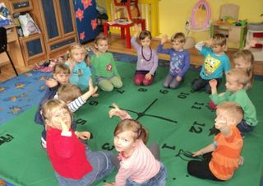
Edukacja matematyczna przedszkolaków musi być wtopiona w działania zmierzające do rozwoju umysłowego dzieci.

Slide 19
Edukacja matematyczna dzieci w wieku przedszkolnym, musi być połączona
z intensywnym rozwojem myślenia,
z kształtowaniem odporności emocjonalnej oraz ćwiczeniami pewnych umiejętności matematycznych.

Slide 20
Kręgi tematyczne, które powinny być kształtowane u dzieci:

Slide 21
orientacja przestrzenna – to umiejętności, które pomogą dziecku orientować się w przestrzeni,
rytmy – czyli dostrzeganie prawidłowości w otaczającym świecie i korzystanie z nich w różnych sytuacjach,
kształtowanie umiejętności liczenia, a także dodawania i odejmowania – obejmuje liczenie na konkretnych przedmiotach, a także w pamięci,
wspomaganie rozwoju operacyjnego rozumowania – celem jest przygotowanie dziecka do zrozumienia pojęcia liczby naturalnej.

Slide 22
rozwijanie umiejętności mierzenia długości – umiejętności przydatne w życiu codziennym oraz szkole.
klasyfikacja – pomoc dzieciom w tworzeniu pojęć. Jest to dobre wprowadzenie do nauki o zbiorach
i ich elementach.
układanie i rozwiązywanie zadań arytmetycznych – jest to doskonalenie umiejętności rachunkowych.
zapoznanie dzieci z wagą i sensem ważenia – jest to umiejętność bardzo lubiana przez dzieci oraz mająca częste zastosowanie w praktyce.

Slide 23
mierzenie płynów – to ćwiczenia, które pomogą dziecku zrozumieć, że wody jest tyle samo jeśli przelejemy ją do innego naczynia.
intuicje geometryczne – kształtowanie pojęć geometrycznych. Jest wiele możliwości wykorzystania figur geometrycznych w zabawie.
konstruowanie gier przez dzieci – kształtuje odporność emocjonalną oraz jest okazją do wysiłku intelektualnego.
zapisywanie czynności matematycznych – stanowi bezpośrednie przygotowanie do lekcji matematyki
w szkole.

Slide 24
Badania wielu psychologów wykazały, że kierunek rozwoju myślenia matematycznego
u dzieci w wieku przedszkolnym jest podobny, przechodzi przez szereg warunkujących się etapów wymagających kolejnych operacji myślowych:

Slide 25
  I Etap (dzieci 3,4-letnie) - Gromadzenie doświadczeń, dokonywanie odkryć, dostrzeganie cech przedmiotów, osób zjawisk
  i możliwości łączenia ich w pewne grupy
  a następnie – w klasy, w oparciu o kryteria subiektywne, a następnie – obiektywne.
  Na tym etapie należy stwarzać dzieciom jak najwięcej sytuacji, by mogły samodzielnie dokonywać odkryć , manipulować przedmiotami.

Slide 26
  II Etap (dzieci 4,5,6–letnie) – Intuicyjne rozwiązywanie zadań, problemów, wyczuwanie przez dziecko kierunku działań. Na tym etapie powstają w umyśle dziecka hipotezy, skojarzenia.

Slide 27
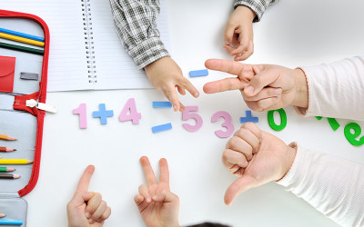
III Etap (dzieci 6,7-letnie) – Przekładanie pojęć intuicyjnych na matematyczne.

Slide 28
Jednakże poziom rozwoju poszczególnych dzieci nie jest jednolity. W ocenie stref aktualnego i najbliższego rozwoju umiejętności matematycznych dziecka nie należy sugerować się określonym wiekiem poszczególnych etapów, ponieważ wiek biologiczny jest określony jedynie szacunkowo i to z dużym przybliżeniem.

Slide 29
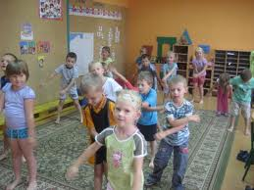
Realizując w praktyce przedszkola edukację matematyczną należy:

Slide 30
dążyć do tego, by wszystkie dzieci osiągnęły dojrzałość do uczenia się matematyki,
rozwijać aktywną postawę intelektualną wobec sytuacji problemowych, rozwijać język, spostrzegawczość, inwencję i pomysłowość
w rozwiązywaniu zadań,
rozwijać i rozbudzać naturalną ciekawości dziecka
i jego chęć poznawania otaczającej rzeczywistości,
stwarzać atmosferę prowokującą do stawiania pytań,
wykorzystywać wrodzoną potrzebę twórczości dzieci,

Slide 31
mieć na uwadze naturalny rozwój operacji myślowych dziecka i jego zainteresowania,
opierać się na osobistych doświadczeniach dziecka,
wplatać ćwiczenia matematyczne w najróżniejsze sytuacje pozornie nie matematyczne np. zabawy ruchowe i badawcze, czynności porządkowe, działalność plastyczno konstrukcyjna oraz muzyczną,

Slide 32
zapewnić warunki materialne tj. zgromadzić zabawki i przedmioty typu manipulacyjnego, założyć kącik matematyczny i skrzynie skarbów do działań praktyczno-badawczych, zdobyć środki dydaktyczne np. mozaiki, liczydła,
stworzyć komfort psychiczny tj. klimat swobody, bezpieczeństwa i akceptacji.

Slide 33

Słyszałem i zapomniałem.
Widziałem i zapamiętałem.
Zrobiłem i zrozumiałem.
Konfucjusz

Slide 34
Na poziomie wychowania przedszkolnego odpowiednio dobrane zabawy wtopione
w edukację matematyczną sprzyjają rozwojowi czynności intelektualnych. Zabawy służą dzieciom do dokonywania operacji klasyfikowania, dostrzegania regularności, określania tego, co ważne i mniej ważne, łączenia tego, co podobne, wiązania przyczyny ze skutkiem.

Slide 35
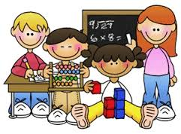
Gry i zabawy

Slide 36
GRA W KARTY
Walory edukacyjne zabawy: Pomaga w szybkim rozpoznawaniu wartości cyfr. Gra w karty doskonale nadaje się do ćwiczenia matematyki.
Opis zabawy:
W talii kart zostaw tylko karty z liczbami. Podziel karty na dwie równe części i przed każdym graczem połóż połowę kart kolorem w dół. Gracze jednocześnie odwracają górną kartą ze swojego zestawu. Wyższa karta wygrywa, ale gracz musi domagać się przyznania mu punktu. Oczywiście dziecku należy dać dużo czasu na określenie, która karta jest wyższa. Można grę utrudnić (powyżej 5 roku życia): gracze odejmują od liczby wyższej — niższą. Wygrywa ten, kto pierwszy poda wynik.

Slide 37
CZAS
Walory edukacyjne zabawy: Dziecko uczy się, na czym polega kolejność, następstwo i czas.
Opis zabawy:
Podaj 4 rzeczy, które można ułożyć w kolejności — na przykład z kategorii wzrost, waga, etapy procesu, wiek, itp. Następnie poproś, by dziecko ułożyło je w odpowiedniej kolejności (podaj je dziecku w niewłaściwej kolejności). Przykładowe pomysły:
Dorosły, niemowlę, dziecko, nastolatek (wiek)
Sto, dziesięć, pięć, tysiąc (wiek)
Kot, mysz, żyrafa, osioł (wielkość)
Pszenica, chleb, ciasto, mąka (etapy)
Dąb, drewno, żołądź, mebel (etapy)
Kamień, piasek, skała, góra (wielkość)
Tydzień, godzina, dzień, rok (czas)
Domek dla lalek, blok mieszkalny, dom, wieżowiec (wielkość)

Slide 38
DRABINA
Walory edukacyjne zabawy: Im częściej w nauce dziecko używa wszystkich zmysłów, tym szybciej się uczy.
Opis zabawy:
Kredą na chodniku narysuj drabinę i opisz ją liczbami od 1 do 10. Poproś dziecko, by stanęło na liczbie 4. Potem podaj inną liczbę. Gdy dziecko przestanie liczyć kroki, powiedz: „Tak, 4 dodać 2 równa się 6, rzuć kostką i powtórz ćwiczenie z dodawaniem lub
z odejmowaniem (np. 6 odjąć 1 równa się 5) Można rysować dłuższe drabiny (do 20) lub grać w sali,
a drabinę narysować na papierze.

Slide 39
SŁOMKI
Walory edukacyjne zabawy: Dziecko uczy się, na czym polega długość.
Opis zabawy:
Przetnij 20 słomek na części o różnych długościach: krótkie, średnie i długie. Na kartce papieru odrysuj te trzy długości. Pomieszaj słomki. Poproś dziecko, by brało po jednej słomce i mówiło, czy jest krótka, średnia, czy długa. Sprawdzajcie odpowiedzi według wzoru odrysowanego na kartce. Wygrywa osoba, która poda najwięcej poprawnych odpowiedzi. To ćwiczenie dobrze rozwija umiejętność szacowania.

Slide 40

Nie wszyscy mamy te same zdolności, ale wszyscy powinniśmy mieć te same możliwości, aby swe zdolności rozwijać
John. F. Kennedy

Slide 41
Źródło:
M.Christ, Indywidualizacja i skuteczność procesu kształcenia a zdolności kierunkowe uczniów zintegrowanej edukacji wczesnoszkolnej, Wyd. Uniwersytet Śląski, Katowice 2013.
E. Gruszczyńska-Kolczyńska, E. Zielińska, Dziecięca matematyka : metodyka i scenariusze zajęć z sześciolatkami w przedszkolu, w szkole i w placówkach integracyjnych, wyd. Wydawnictwa Szkolne i Pedagogiczne, Warszawa 2000.
C. Rose, G. Dryden, Zabawy fundamentalne w przedszkolu 2, gry i zabawy rozwijające zdolności matematyczne, wyd. Transfer Learning Solutions , Warszawa 2009.

